Slide 1
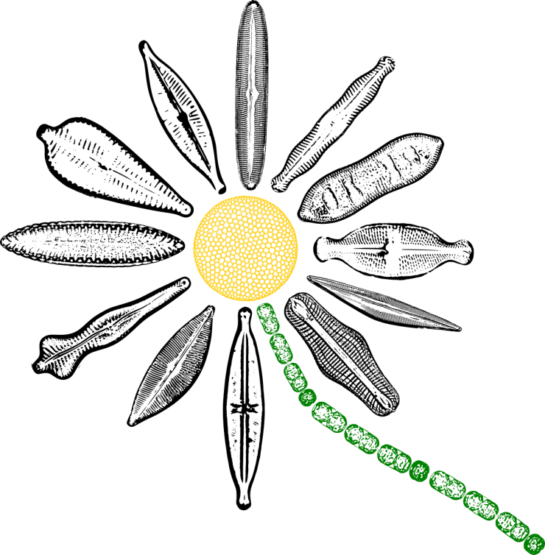
Rozsivky bez raphe, rozsivky s raphe na jedné valvě, historie diatomologie
2. Přednáška

Slide 2

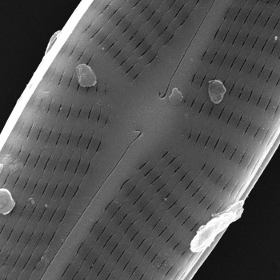
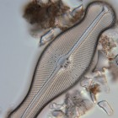
Morfologické pojmy
Lineolátní – lineolate: prodloužené (areoly)
Kapitátní, hlavatý – capitate: kulovité zakončení

Slide 3
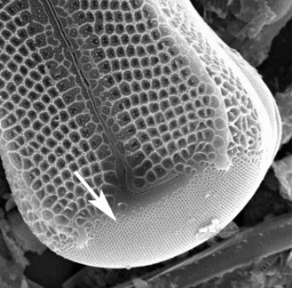
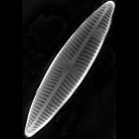
Morfologické pojmy
Porefield (apical): „koncové pole“: oblast velmi jemných póru na koncích frustul, slouží k protlačování mukopolysacharidových stopek skrz valvu. V mikroskopu se jeví jako hyalinní oblast
Lanceolátní – lanceolate: kopinatý, tvar listu

Slide 4
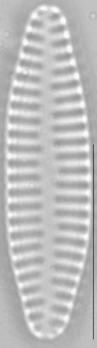
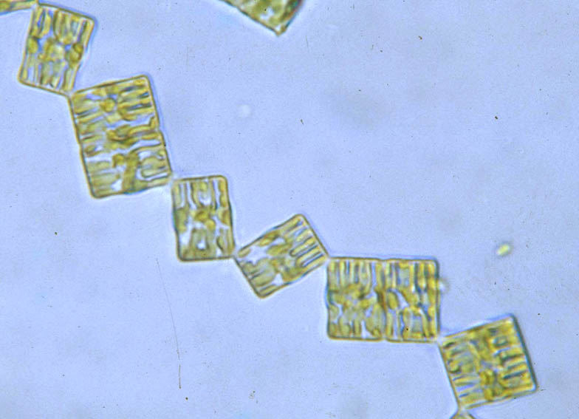
Rozsivky bez raphe
Valvy dvoustraně souměrné
Nemají raphe (postrádají aktivní pohyb)
Občas mají rimoportuly (diagnostický znak)
Staurosira construens var. venter
Tabellaria sp.

Slide 5
Rozsivky bez raphe
Fragilariales
  Fragilaria
  Synedra
  Asterionella
  Diatoma
  Odondtidium
  Meridion
  Hannaea
Tabellariales
  Tabellaria
  Tetracyclus

Slide 6
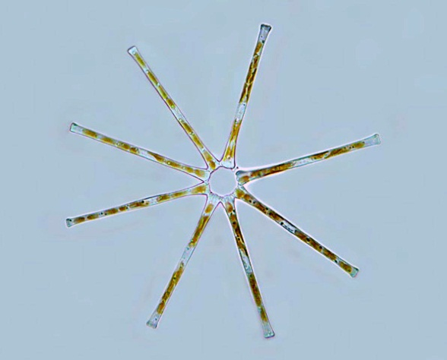
Asterionella
Dlouhé frustuly, heteropolární - souměrné podle apikální osy, nesouměrné podle transapikální osy (jeden konec širší než druhý)
Buňky spojené širším apexem pomocí slizu do hvězdicovitých kolonií
Širší konec s koncovým polem
Konce frustul hlavaté – kapitátní
Kosmopolitní (lehce se šíří – antropochorie, eutrofní vody, plankton)
Asterionella formosa
Asterionella ralfsii

Slide 7
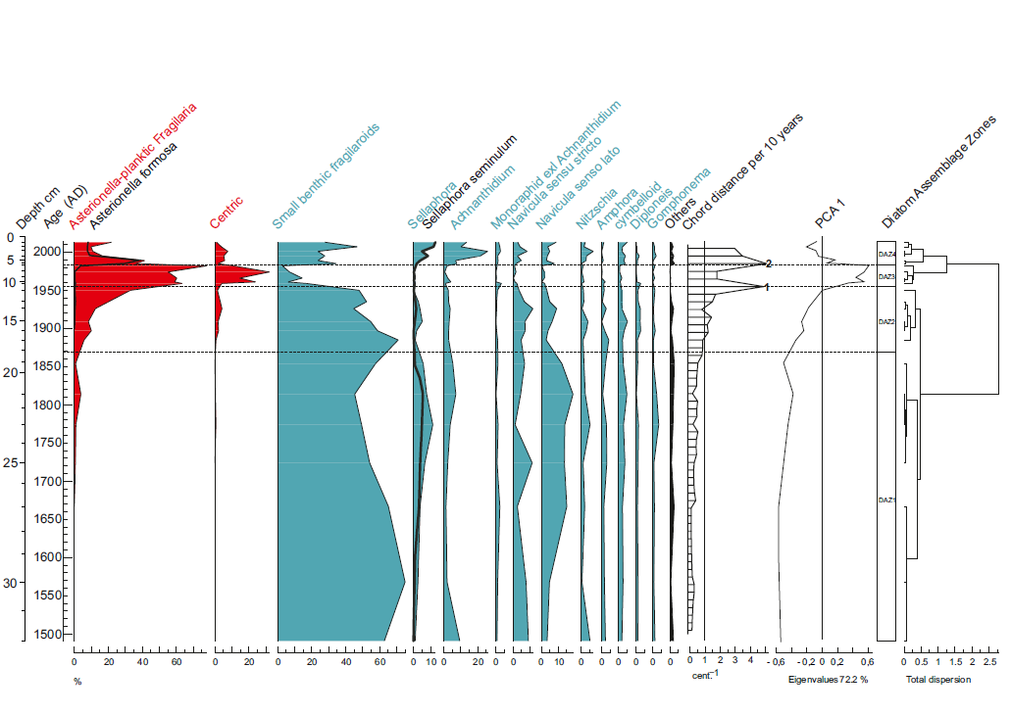
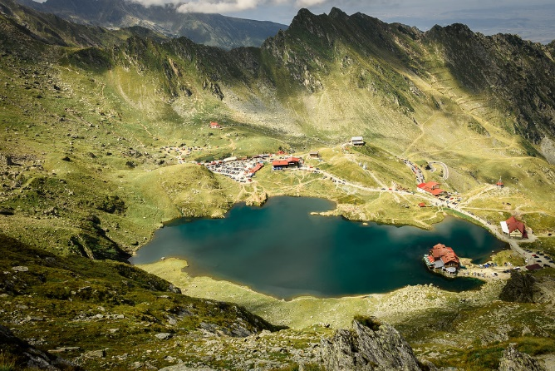
Detekce organického znečištění v jezeře Balea

Slide 8
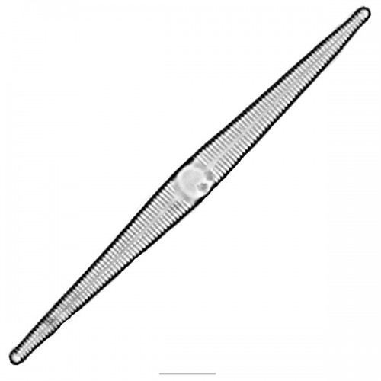
Ctenophora
Dříve Synedra
Frustuly prodloužené
Lineární až lanceolátní
V centrální oblasti fascia, s „ghost striae“
Bentos, epifyton, halofilní
Ctenophora pulchella

Slide 9
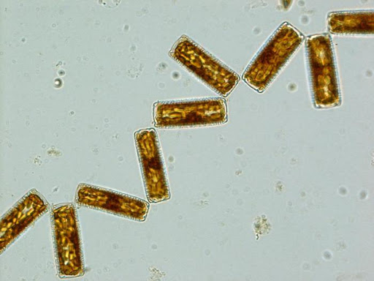
Diatoma
Frustuly eliptické až lineární
Konce někdy mírně kapitátní
Transapikální (příčná) žebra- costae
Na koncích jsou koncová pole (apical pore fields) – sekrece slizu
Kolonie uspořádané „cik-cak“
Diatoma vulgaris (nemá trny)

Slide 10
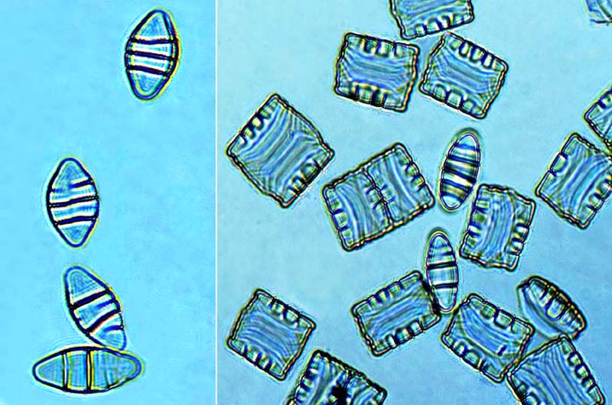
Odontidium
Frustuly eliptické až lineární
Konce někdy mírně kapitátní
Na koncích jsou trny
Kolonie rovné
Odontidium hyemale, Odontidium mesodon
Odontidium mesodon (má trny)

Slide 11
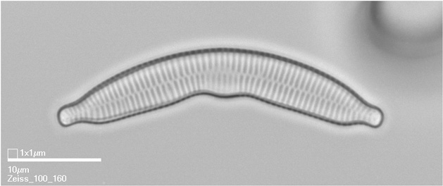
Hannaea
Valvy zahnuté
Uprostřed na ventrální straně tumidní, okolo „ghost“ (velmi jemné, až průhledné) striae
Konce kapitátní
Především arktický a vysokohorský druh, čisté chladné tekoucí vody, smáčené skalní stěny
Hannaea arcus

Slide 12
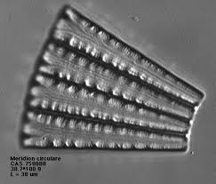
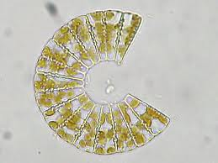
Meridion
Frustuly heteropolární: asymetrické k transapikální ose, symetrické k apikální ose (podle osového pole)
Žebra- costae
Frustuly z pleurálního pohledu klínovité
Z valvárního pohledu kyjovité
Tvoří vějířovité nebo kruhovité kolonie
Stenotermní
Meridion circulare

Slide 13
Fragilaria
Heterogenní, tvarově variabilní rod
Tvoří kolonie spojené pomocí trnů
1 rimoportula na každé valvě
Valvy rovné až lanceolátní (kopinaté)
Centrální oblast expandovaná (na jednu či obě strany)
Dříve velmi širokým rodem- Fragilaria sensu lato
Fragilaria sensu stricto (bez krátkých forem- Fragilariaforma a podobné, Williams and Round (1987), v této prezentaci)
Fragilaria sensu lato – vše určeno jako Fragilaria (Süßwasserflora von Mitteleuropa)
Platné jméno možné najít na Algaebase http://www.algaebase.org/
nebo na DiatomBase https://www.diatombase.org/

Slide 14
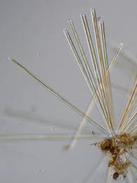
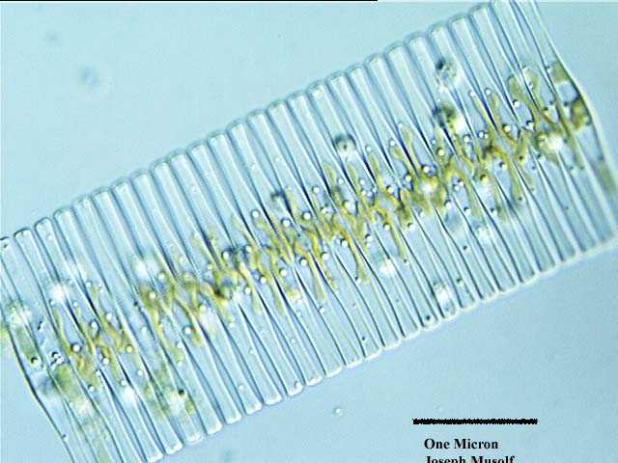
Fragilaria versus Synedra
1. pohled na věc:
Fragilaria se od rodu Synedra odlišuje dlouhými pásovitými koloniemi
Synedra tvoří vějířovité kolonie
Fragilaria sp.
Synedra sp.

Slide 15
Fragilaria versus Synedra II
2 pohled na věc:
Některé sladkovodní druhy rodu Synedra jsou zařazeny do rodu Ulnaria
  Synedra ulna, S. acus, S. radians a pod. nyní v rodu Ulnaria
  Zbytek rodu Synedra rozdělen takto:
  S. fasciculata, S. truncata nyní řazeny do rodu Tabularia
  Synedra pulchella = Ctenophora pulchella
Z toho vyplývá, že Synedry jsou nyní pouze mořské a brakické. Dělení podle tvaru kolonií funguje, ale již to není Synedra, ale Ulnaria

Slide 16
Fragilaria se rozpadla na:
Fragilaria sensu stricto (např. F. vaucheriae, F. crotonensis)
+ odpadlíci:
Fragilariforma (původní Fragilaria virescens)
Stauroforma (malé variety Fragilaria virescens)
Pseudostaurosira (původní Fragilaria brevistriata)
Staurosira (původní Fragilaria construens)
Staurosirella (původní Fragilaria lapponica)

Slide 17
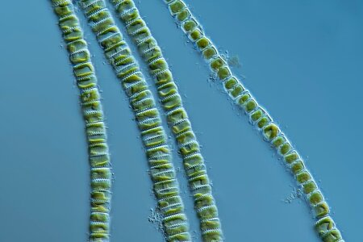
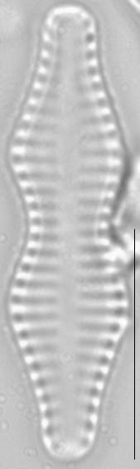
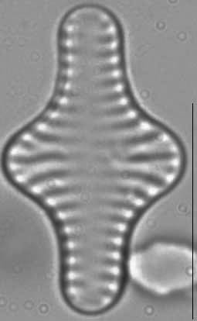
Staurosira
Striae většinou rovné, ve středu se nepotkávají
Často tvoří kolonie spojené trny
Od rodu Fragilaria se liší absencí rimoportuly
Staurosira construens (dříve Fragilaria construens)
Staurosira construens
Staurosira construens var. venter
Staurosira construens var. binodis

Slide 18
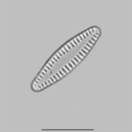
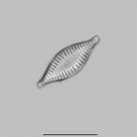
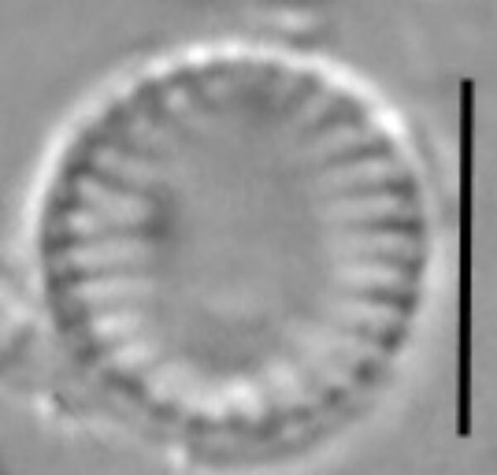
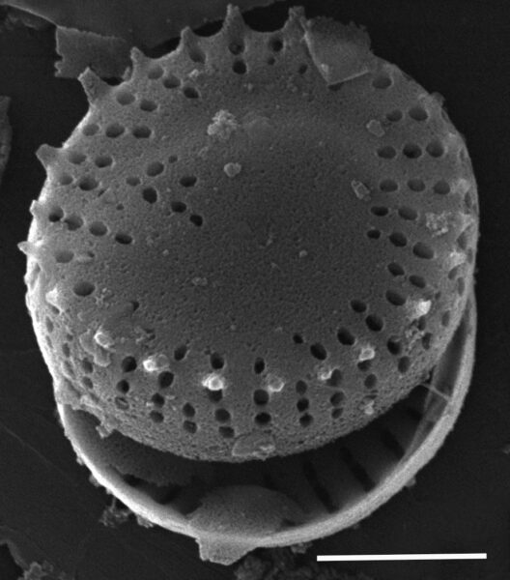
Pseudostaurosira
Velmi široké osové pole
Striae zkrácené
Může tvořit kolonie (spojení valva na valvu)
Pseudostaurosira cataractum- Nanofrustulum cataractum
Pseudostaurosira brevistriata
Pseudostaurosira parasitica

Slide 19
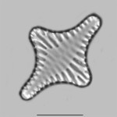
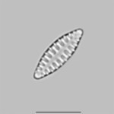
Staurosirella
Písečné substráty
Strie tvořené lineolátními areolami (Staurosira oválné)
Koncové pole na obou pólech (Staurosira je nemá)
Tvoří kolonie spojené valvami
Může tvořit slizové stopky
Hrubší strie než Staurosira
Příklad: Staurosirella leptostauron

Slide 20
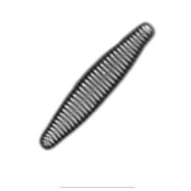
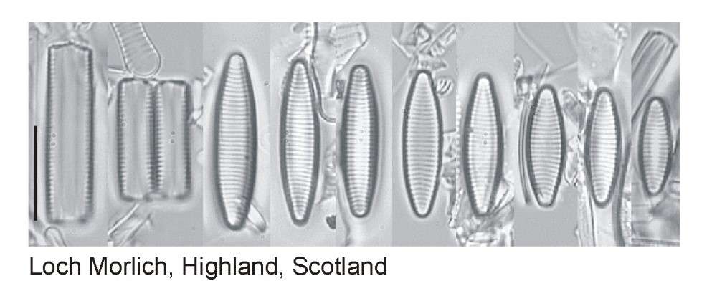
Stauroforma
Strie se potkávají uprostřed valvy
Centrální oblast chybí
Vznikla odtrhnutím menších forem Fragilaria virescens
Rimoportula chybí (tím se odlišuje od rodu Fragilariforma)
Neutrální až kyselé vody bohaté na silikáty
Stauroforma exiguiformis

Slide 21
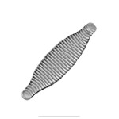
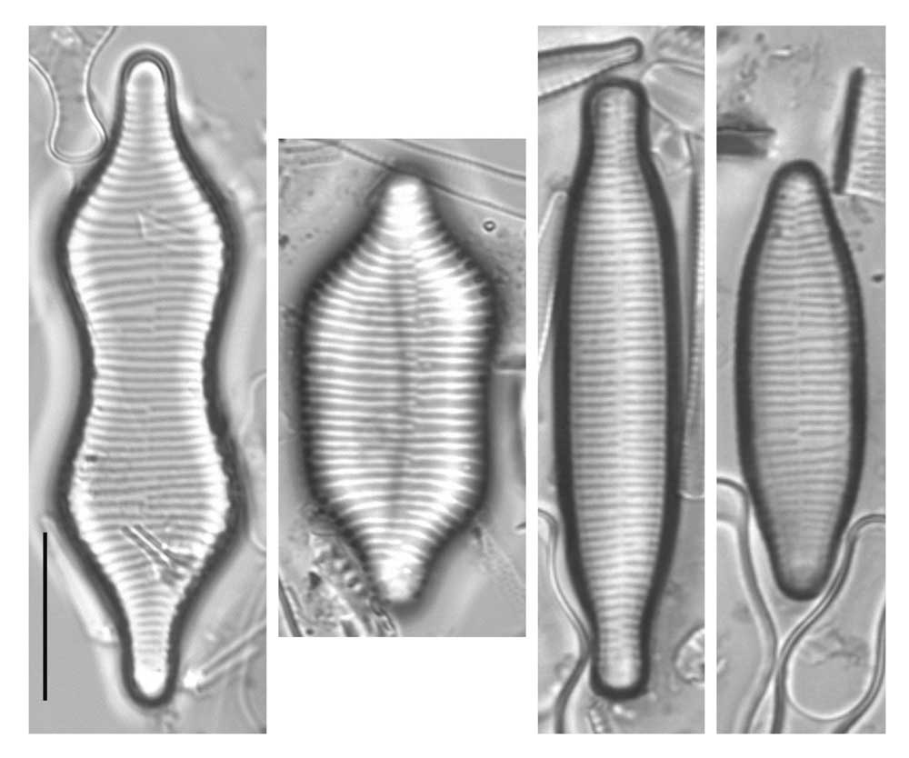
Fragilariforma
Velmi jemná striace
Tvar lineární, lanceolátní či eliptický
Striae se téměř potkávají
Kapitátní konce
Pásovité kolonie
Periodicky vysýchavé biotopy

Slide 22
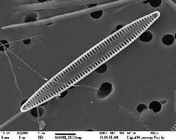
Tabularia
Dříve patřila do rodu Synedra
Široké zkrácené strie – uprostřed valvy široké sternum
Koncová pole na obou pólech
Především mořské a brakické vody, u nás vody s vyšší konduktivitou a vyšším obsahem solí
Tabularia fasciculata

Slide 23
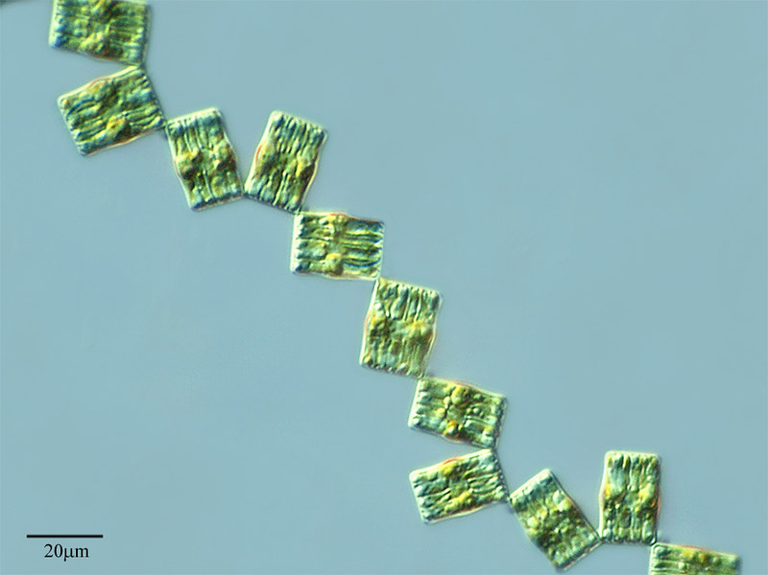
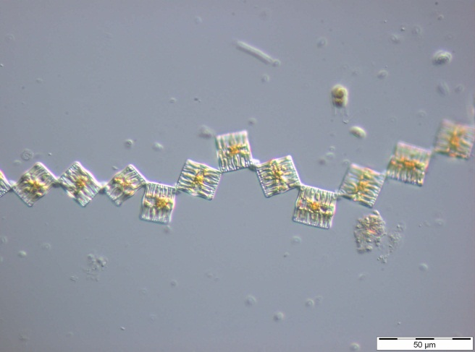
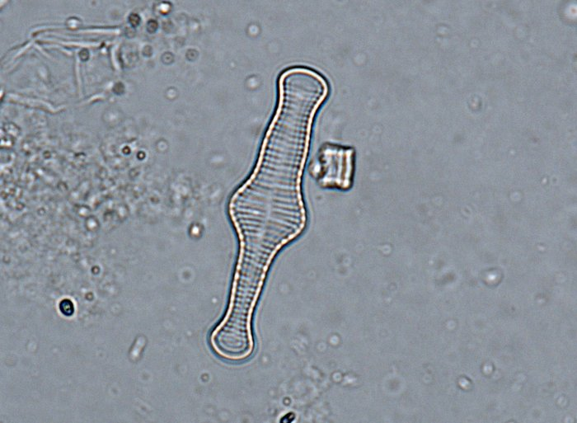
Tabellaria
Valvy uprostřed zduřelé
Konce kapitátní
Koncová pole na obou pólech
Jemné striace
Planktonní
„Cik-cak“ kolonie
Tabellaria flocculosa

Slide 24
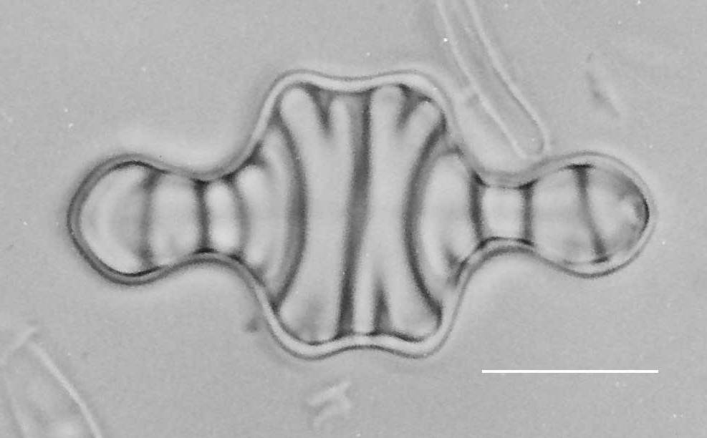
Tetracyclus
Výrazná žebra
Z pleurálního pohledu viditelná výrazná septa
Velmi vzácný
Tetracyclus rupestris: studenomilný bentický druh, čisté horské potoky, vlhké půdy

Slide 25
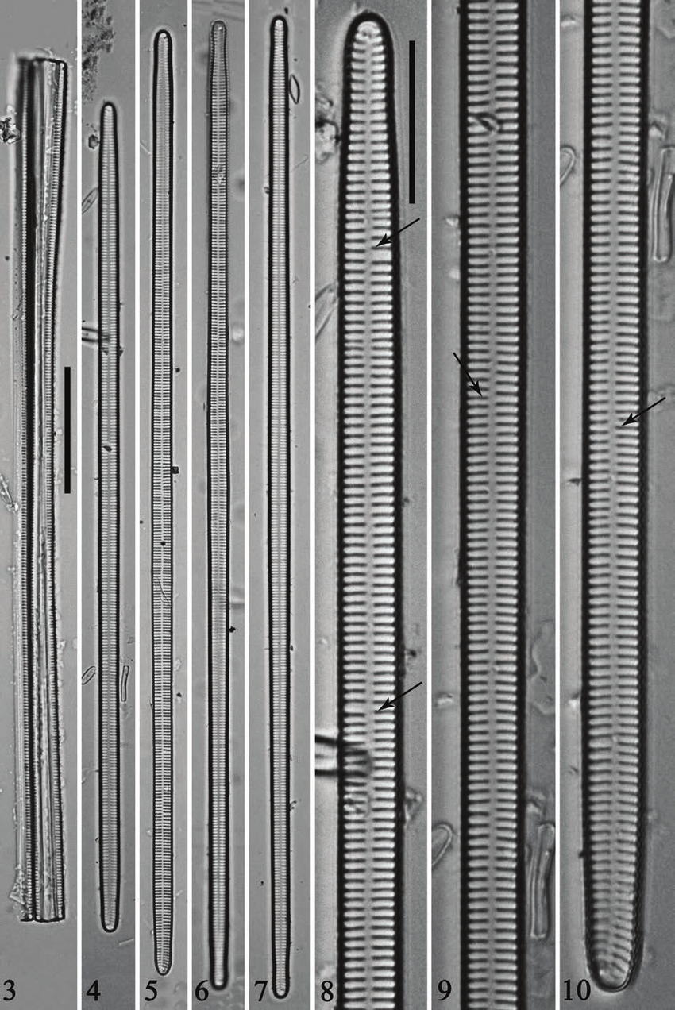
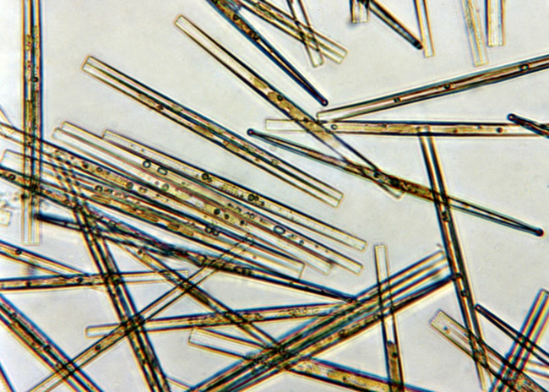
Ulnaria
Schránky lineární, dlouhé
Konce i centrální oblast variabilní
Bentos
Ulnaria ulna
www.landcareresearch.co.nz

Slide 26
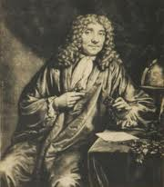
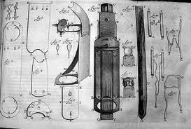
Vynález mikroskopu
kolem roku 1590, holandský brusič čoček a výrobce brýlí Zacharias Jansen
Velké zdokonalení Anthony Van Leeuwenhoek (1632-1723), holandský obchodník s látkami

Slide 27
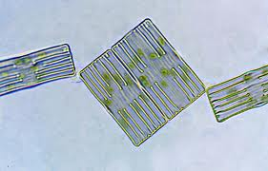
Historie diatomologie
1703 první zmínka o rozsivkách
Autor neznámý
Pravděpodobně pozoroval Tabellaria flocculosa
Své pozorování předvedl na schůzce Royal Society of London.

Slide 28
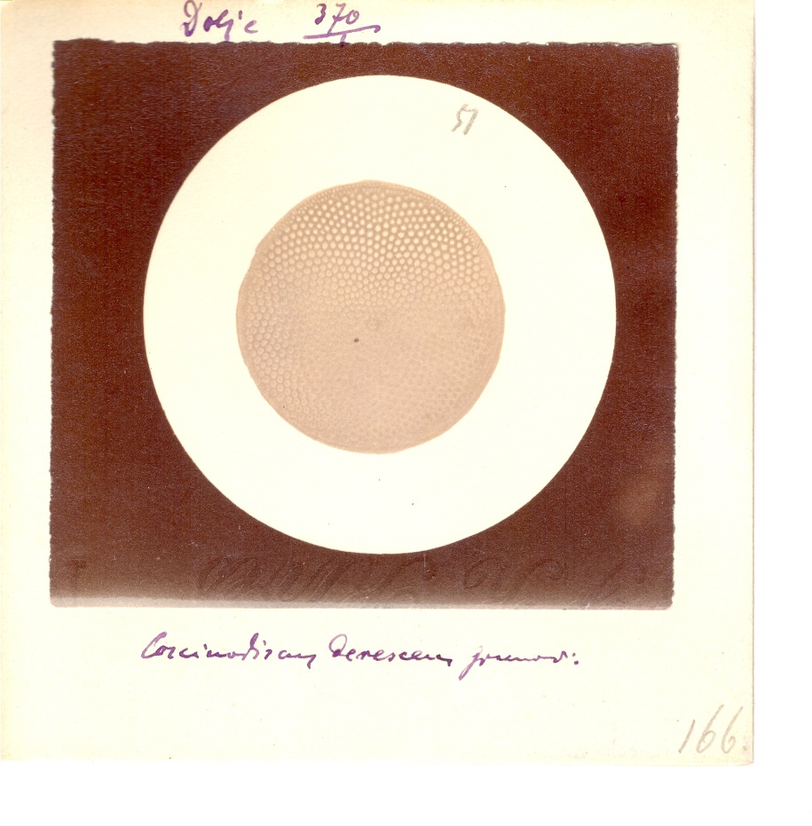
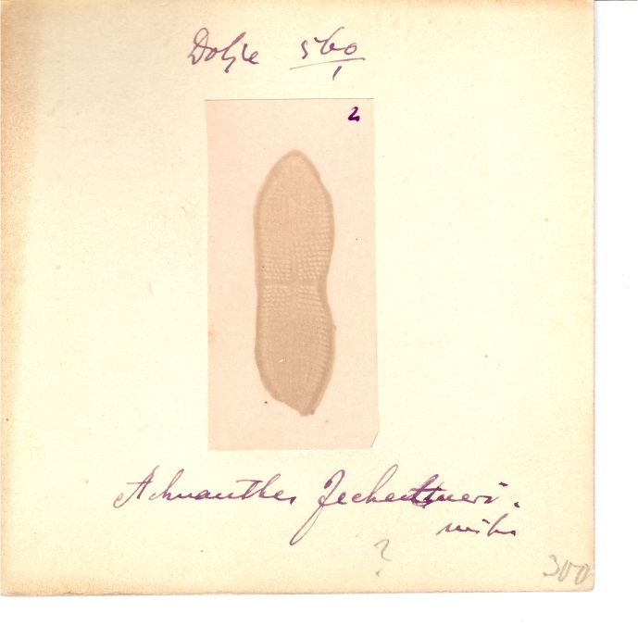
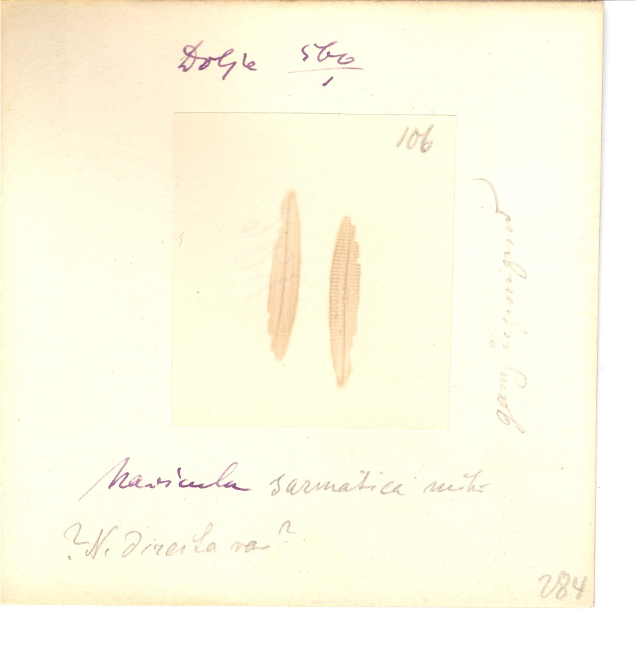
Historie diatomologie
První mikrofotografie rozsivek vznikla kolem roku 1860 ve Frankfurtu nad Mohanem
József Pantocsek, kvalitní historické fotografie (kolem roku 1884), maďarský vědec

Slide 29
Historie diatomologie
1932 Objev životního cyklu rozsivek (Geitler)
1988 První použití molekulárních metod v diatomologii (Medlin)
2005 Polyfázický nebo holistický přístup ke studiu druhů (Johansen & Cassamata) – propojení morfologie, fyziologie, cytologie, reprodukčních bariér, molekulárních markerů, specifických parazitů, ekologie a/nebo biogeografie

Slide 30
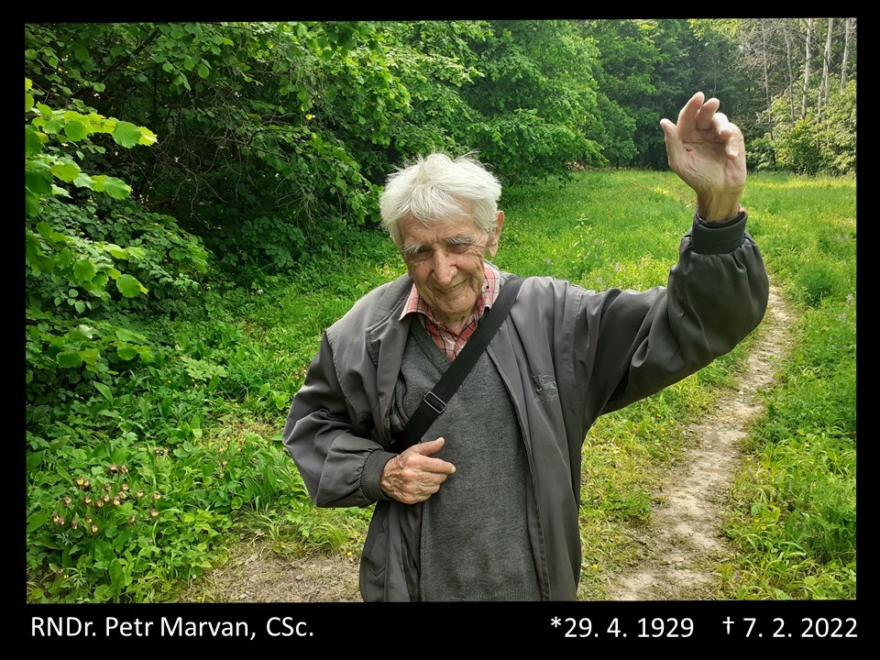

Slide 31
laskavý
obětavý
kreativní
zásadový
taktní
velkorysý
přátelský
společenský
úžasný
sečtělý
geniální
bezprostřední
vzdělaný
moudrý
pracovitý
jedinečný
nadaný
slušný
vtipný
inteligentní
shovívavý

Slide 32
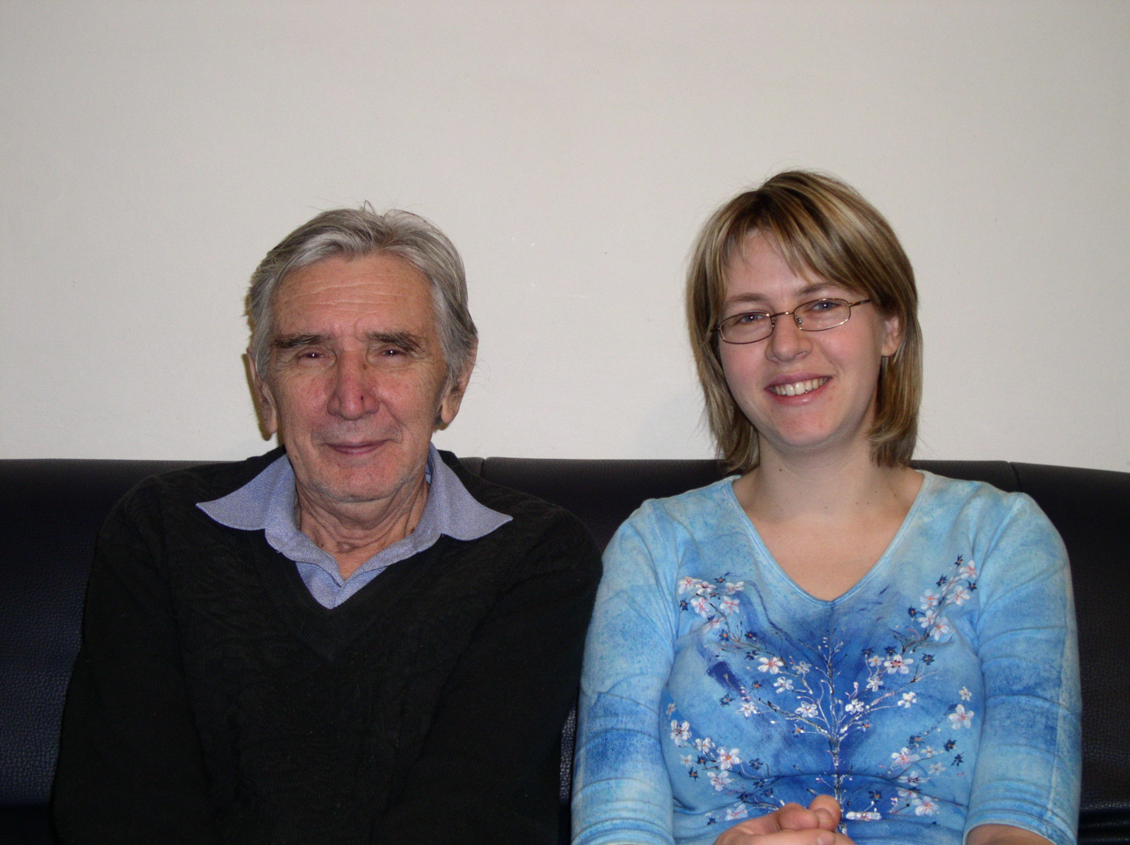

Slide 33
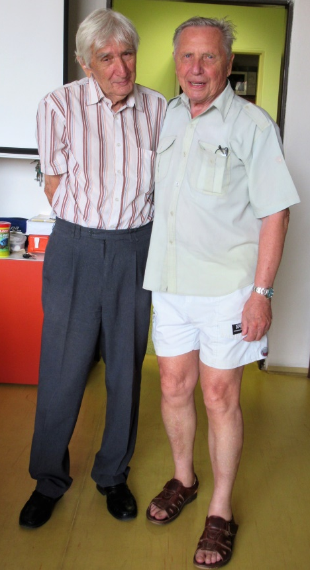
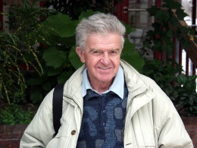
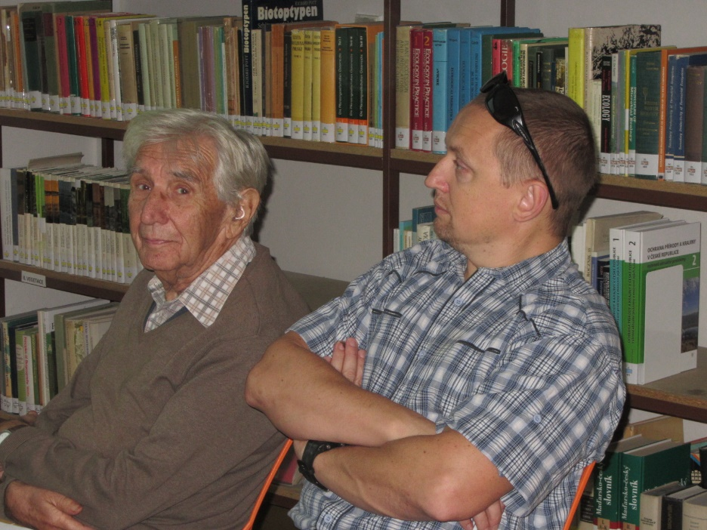
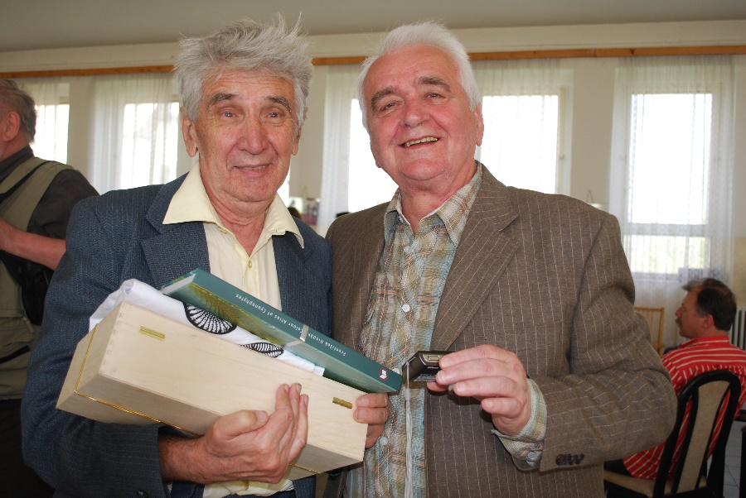


Slide 34









Slide 35

1948-1952 studium Systematické botaniky a geobotaniky na Přf v Brně

Slide 36

1952-1954 asistent na katedře botaniky
1991-1994 MU Katedra zoologie a ekologie

Slide 37

Od r. 1963 - 2006 ČSAV – spolupráce s kolegy v Třeboni – spolupráce s Jiřím Komárkem a Jiřím Růžičkou - taxonomie a řasové kultury

Slide 38

1997 – Limni s.r.o.
hydrobiologické projekty, expertizy a revitalizace, rozvíjel metodologii pro hodnocení jakosti povrchových vod – implementace WFD, taxalist

Slide 39


Slide 40

Petr Marvan obdržel 6. května 2014 (85 let) Zlatou medaili MU za přínos vědě:
bioindikace a ekologie řas znečištěných vod a další oblasti aplikované hydrobiologie. Propagace numerických metod, které znamenaly velký přínos k metodologii hodnocení taxonomie řas. Je spoluautorem mnoha zásadních publikací týkajících se metodologie stanovení saprobity.
Den předtím mikroskopuje v kleče v terénu!

Slide 41


Slide 42


Slide 43


Slide 44



Rozsivky dnes /loučí se/,
Petříčkovi /klaní se/, že nás tolik /miloval/ vědu o nás /piloval/.

Slide 45


Slide 46






Slide 47


Morfologické pojmy
Stauros: zesílená oblast bez strií, v centrální oblasti valvy
Rostrátní: podobné jako kapitátní (hlavatý), rostrátní konce nejsou tak expandované – nejsou širší než ostatní části valvy

Slide 48

Rozsivky s raphe na jedné valvě
Redukce raphe na jedné valvě, vyplněno křemíkem (pseudoraphe)
Odlišná striace na valvě s raphe a bez raphe
Bilaterálně symetrické
Řád Achnanthales
Achnanthes
Cocconeis
Psammothidium
Planothidium
Karayevia
Lemnicola
Achnanthidium
Eucocconeis
Platessa
Achnanthes coarctata
Psammothidium curtissimum

Slide 49



Achnanthes
Valva s raphe má vyvinutou fascii/stauros
Valva bez raphe nemá centrální oblast
Areoly ve striích zřetelné
Valvy jsou z bočního pohledu zahnuté
Achnanthes coarctata

Slide 50





Achnanthidium
Valvy zahnuté (patrné z pleurálního pohledu)
Valva s raphe je konkávní, valva bez raphe je konvexní
Občas přítomna fascia/stauros
Malých rozměrů (30 µm na délu, 5 µm na šířku)
Velmi jemné a početné strie
Kapitátní či rostrátní konce
Může tvořit slizové stopky
Běžné říční druhy
Achnanthidium exiguum- Gogorevia exigua
Achnanthidium minutissimum

Slide 51



Planothidium
Strie na valvě s raphe radiální
Centrální oblast může být asymetrická
Na valvě bez raphe výrazná oblast bez strií (cavum), tvar důležitý
Valvy eliptické až lanceolátní
Konce mohou být rostrátní nebo kapitátní
Vyčleněn rod Platessa (chybí cavum)
Planothidium lanceolatum
Planothidium frequentissimum

Slide 52


Karayevia
Valva s raphe radiální strie
Valva bez raphe má téměř paralelní striae
Valvy eliptické až lanceolátní
Možné i kapitátní konce
Terminální konce raphe zahnuté na stejnou stranu
Popis rodu byl vytvořen na základě Karayevia oblongella: nově Platessa oblongella (druh s fascinující historií stihnul vystřídat 5 rodů- Achnanthes-Planothidium-Psammothidium-Karayevia-Platessa

Slide 53


Psammothidium
Valva s raphe je konkávní, valva bez raphe je konvexní
Více eliptické než Planothidium
Konce zakulacené
Hustější striace (až 30 striae na 10 µm)
Strie podobné na obou valvách
Terminální konce raphe zahnuté opačným směrem
Výrazná centrální oblast
Často vázáno na písčité substráty
Psammothidium subatomoides

Slide 54




Cocconeis
Valvy eliptické až kulaté
Valvy s raphe mají po obvodu hyalinní oblast
Valvy zahnuté
Terminální konce raphe rovné
Velmi běžný epifyt
Cocconeis placentula
Cocconeis pediculus

Slide 55



Eucocconeis
Osové pole sigmoidní - zahnuté do S
Celkem vzácný
Litorál oligotrofních jezer, smáčené zdi
Eucocconeis flexella

Slide 56


Lemnicola
Valva s raphe má asymetrický stauros
Konce mohou být subrostrátní
Valvy lineární až lineárně eliptické
Žije epifyticky (Lemna, Wolfia)
Lemnicola hungarica

Slide 57


